Slide 1

Исследовательская работа
Подарите птице небо!
(естественнонаучное направление )
Автор:
Ларионов Дмитрий
3 «В» класс
МАОУ СОШ №6
Руководитель:
Сушенцова Е.М.
Щелково
2019 г.

Slide 2
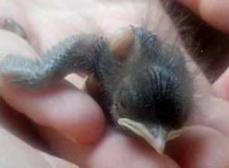
Найдёныш
Птенцу нужна помощь!
ХОЛОД
ГОЛОД
НЕТ ГНЕЗДА
НЕТ РОДИТЕЛЕЙ
ХИЩНИКИ

Slide 3
Проблема:
Мне необходимо узнать:
1. Какую птицу я нашел?
2. Смогу ли я вырастить птенца здоровым и выпустить на волю?
3. Нужно ли спасать птенца?
Объект исследования – птенец.
Предмет исследования – условия его содержания.
Гипотеза:
Можно вырастить птенца в домашних условиях и после этого он сможет приспособиться жить в природе.

Slide 4
Цель исследования
Вырастить птенца дома и выпустить птицу на волю.
Задачи исследования:
- создать условия для жизни птенца.
обучить и вернуть птицу в сад.
Методы исследования:
Наблюдение, изучение литературы и интернета,
опрос взрослых, анкетирование детей.

Slide 5
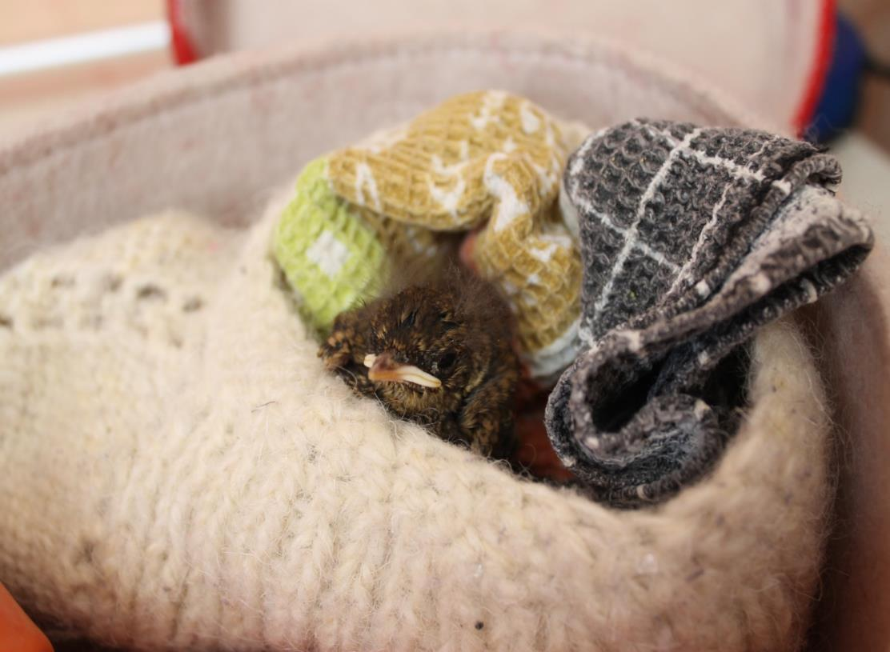
Новое гнездо
Чтобы птенец не замерз, я сделал ему теплое «гнездо» . Завел «Дневник развития Чижика».

Slide 6

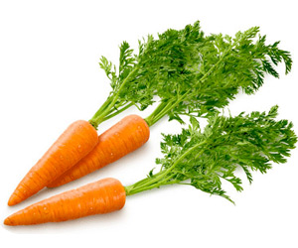
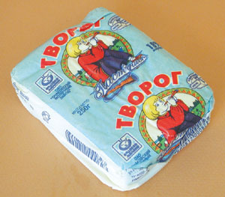
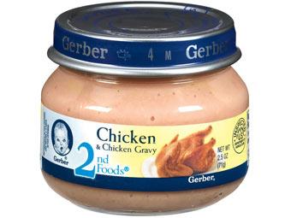
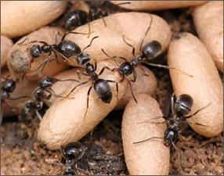
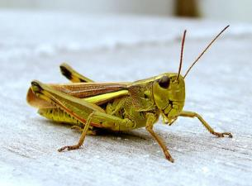
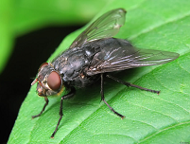
Кормление
С Смесь из продуктов для кормления птенца.
В еду добавлял насекомых.
Кормил я его с помощью пинцета, поил чистой водой из пипетки. Засыпал он с наступлением темноты, просыпался на рассвете и очень часто ел.

Slide 7
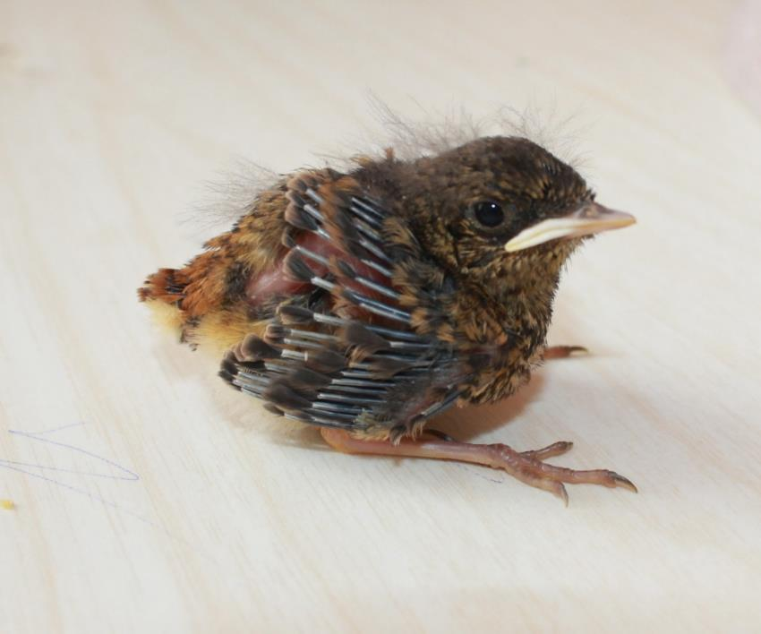
Угадай, кто я? ☺
Пока птенец не оперился, мы не знали, что это за птица. Позже я выяснил, кто у нас растет . . .

Slide 8
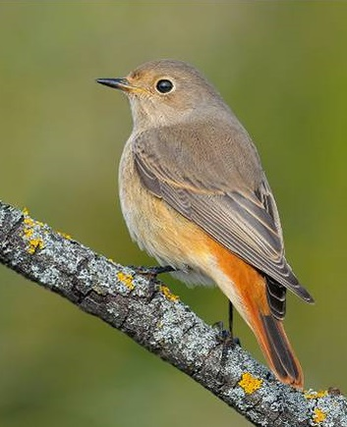
Горихвостка
На садовой яблоньке
Рыжий огонек!
С веточки на ветку
Порхает и поет.
Пересмешник дразнит
Всех соседей птиц,
Покачивая хвостиком
То вверх, то резко вниз.

Slide 9
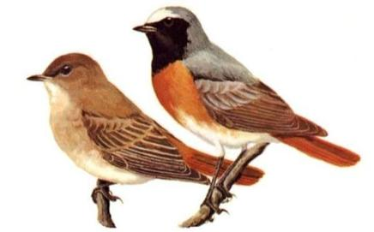
Описание
Обыкновенная горихвостка,
садовая горихвостка или горихвостка лысушка —
певчая птица
размером до 15 см.
Окрас хвоста и брюшка —
рыжий, спинка серая,
иногда белый лоб.
Самки более бурого цвета.
Птичка характерно дёргает ярким хвостом.

Slide 10
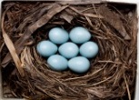
Образ жизни
В России они живут в сосновых лесах, парках, садах.
Питаются насекомыми, ягодами.
В мае птицы вьют гнезда.
Несут яйца 2 раза за лето.
Высиживают и выкармливают
птенцов по 2 недели.
Перелетные птицы зимуют в Африке.
Живут горихвостки до 9 лет.

Slide 11



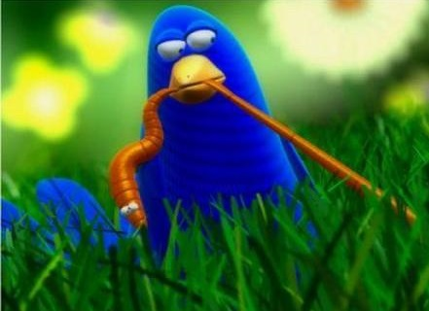
Птичья школа
Для жизни на природе птенца надо обучить:
- летать,
- петь песни,
- общаться с другими птицами,
- самостоятельно ловить насекомых.

Slide 12
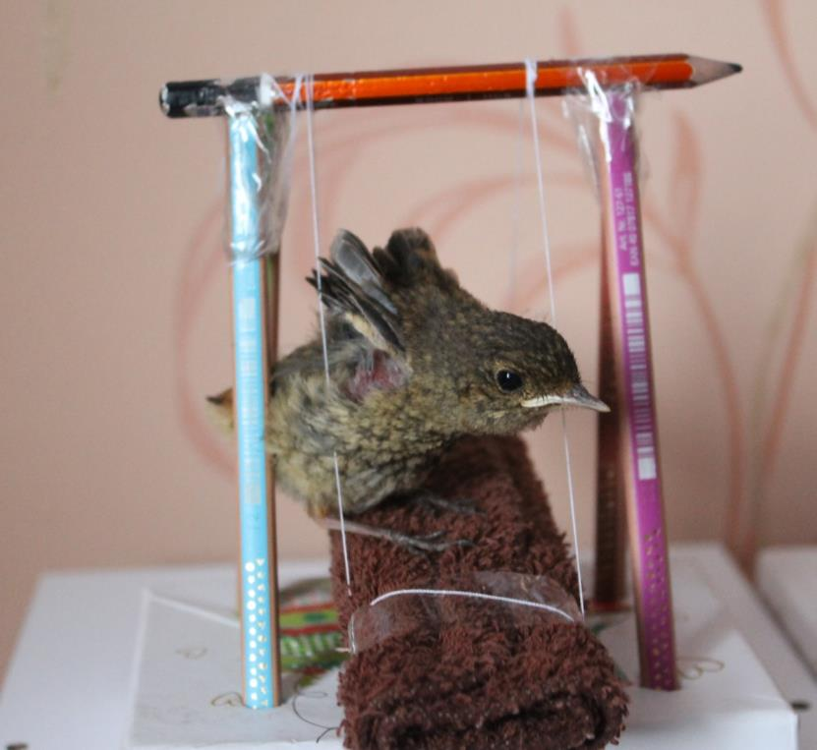
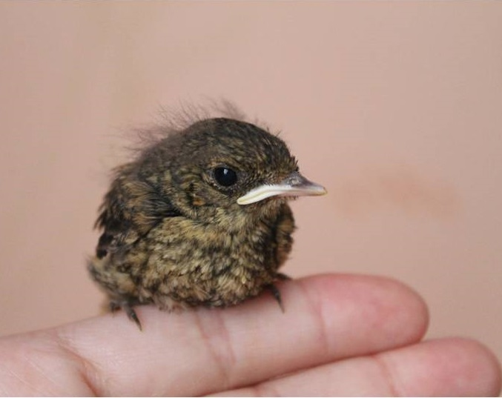
Первые полеты
Раскачиваясь на руке или на самодельных качелях, птенец слетал вниз.

Slide 13
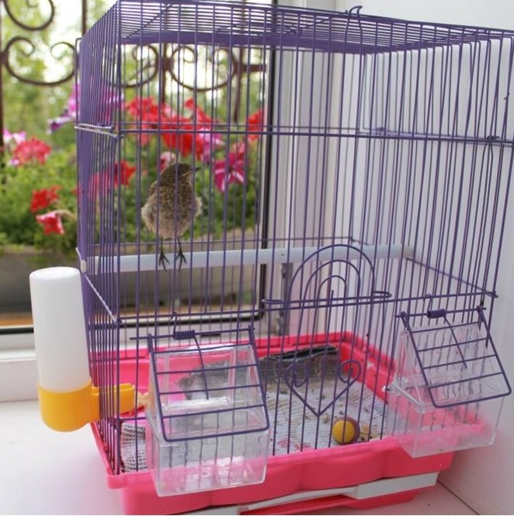

Обучение пению
Чижик слушал записи песен горихвосток по радио и живое пение птиц.
Через неделю он исполнил свой первый концерт.

Slide 14

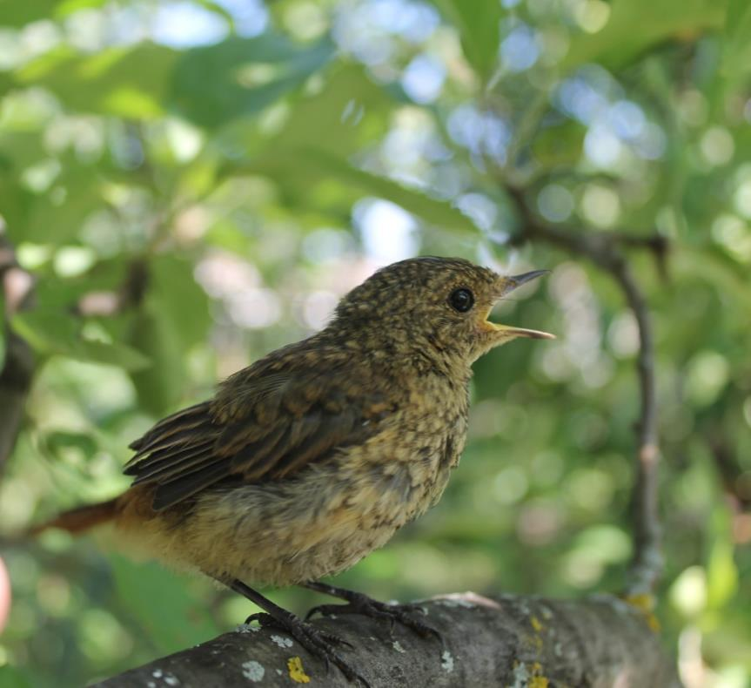
Обучение пению
В саду Чижик привлек своей песней пару взрослых горихвосток. Может, так состоялось его знакомство с родителями?!

Slide 15
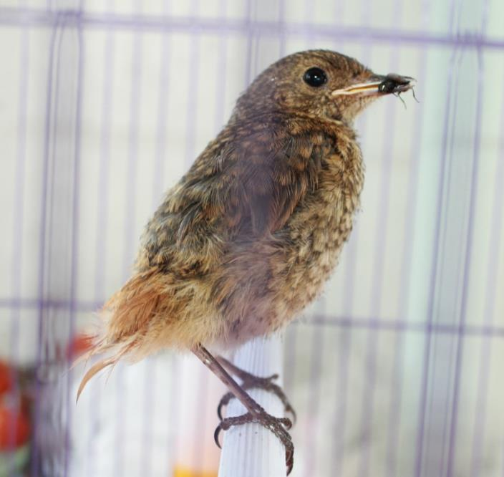
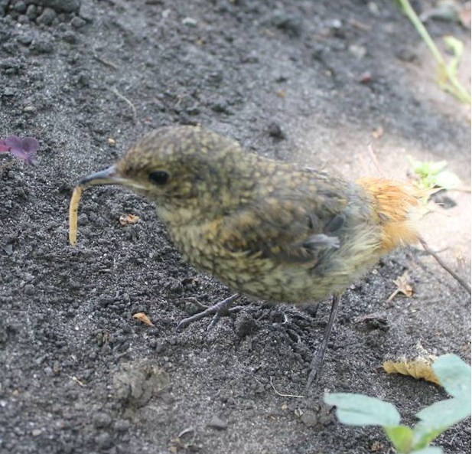
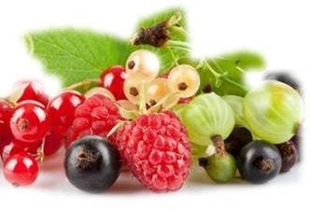
Добывание корма
Я учил птенца ловить насекомых, бросая их в клетку. Выпускал на грядки, где Чижик сам охотился. В день он съедал до 50-ти насекомых – вредителей, чем приносил
огромную пользу!

Slide 16
Наши ошибки ☹
Что случилось? | Причина | Возможные последствия | Как исправили?
В возрасте 14-16 дней стали выпадать перышки. | Нехватка в корме насекомых. | Потеря оперенья, не сможет летать, гибель☹ | Переехали на дачу, увеличили количество насекомых в корме. Перья вновь выросли через 7 дней ☺
В возрасте 15 дней открыл клюв, из него торчит кончик нитки. | На полу нашел и склевал длинную нитку. | Не сможет есть и дышать, болезнь, гибель☹ | Осторожно вытянули нитку из глотки. Стали лучше убираться в комнате ☺
В возрасте 16 дней ушиб лапку, стал ее поджимать. | Слетал с «гнезда» на пол, который тверже земли и травы. | Хромота, болезнь ☹ | Грели лапки на теплой бутылке, на пол посте- лили коврик, выздоровел через 5 дней ☺

Slide 17
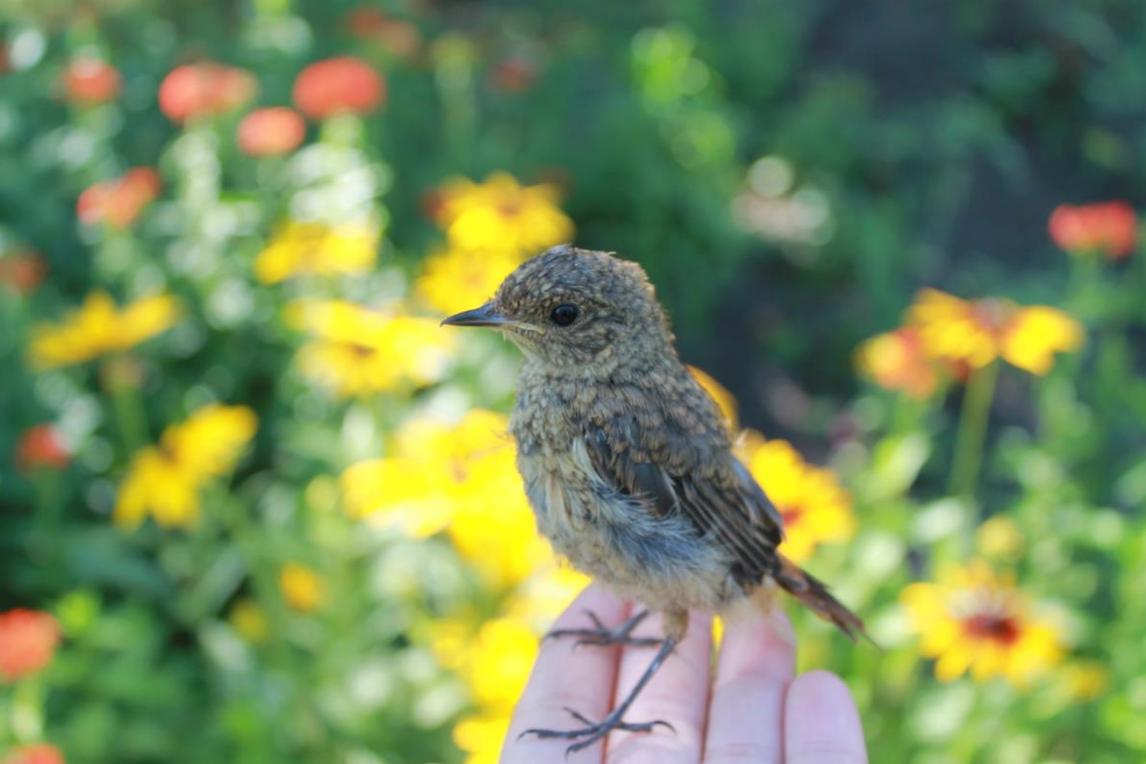
До свидания, Чижик!
Через 2 месяца я выпустил Чижика в саду.
В конце августа все горихвостки улетели в теплые края. Надеюсь птичка еще вернется весной!
Ждите в гости!

Slide 18
Анкетирование.
В опросе «Взаимопомощь человека и птиц» участвовало 28 учеников.
Польза от птиц Помощь птицам весной

Slide 19
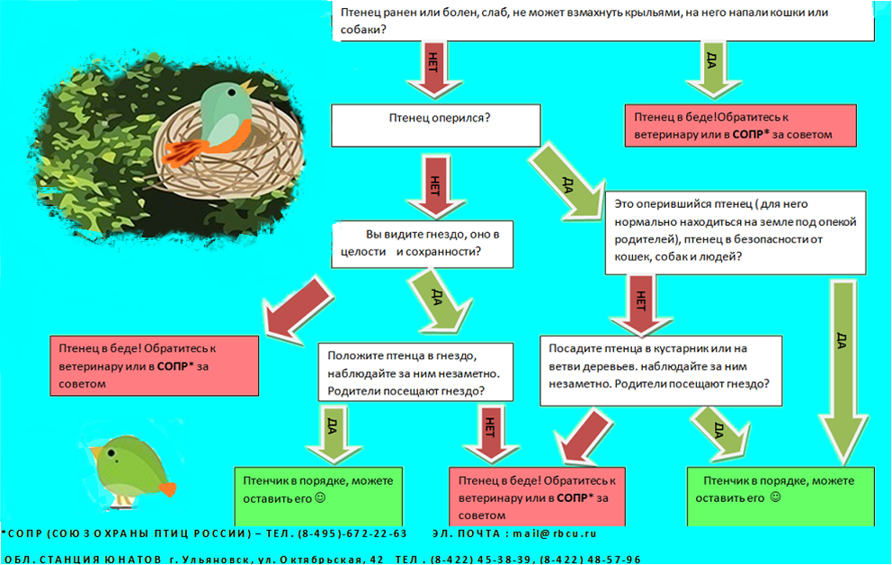
Памятка «Нашли птенца – что делать?!»

Slide 20
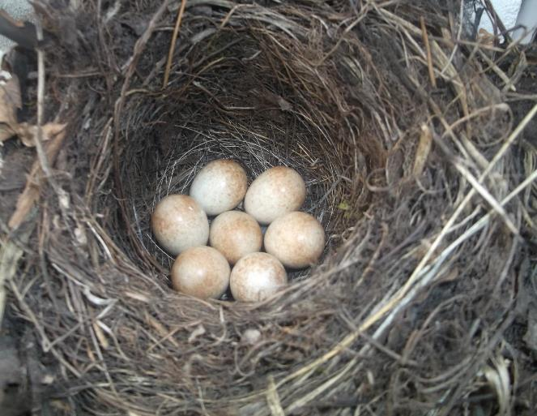
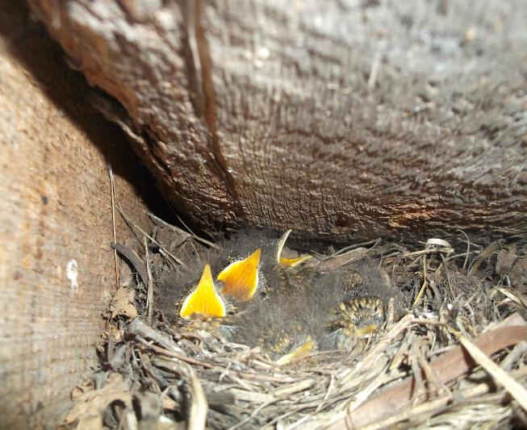
Продолжение следует...
Продолжение следует…
В апреле на даче мы вдруг услышали знакомое пение и увидели горихвостку! А под крышей сарая ( где обычно прятали ключи от домика) обнаружилось маленькое аккуратное гнездо. Вскоре там появились крошечные 7 яиц в крапинку, а еще через 10 дней – у нас появились птенчики – дети Чижика. Мы не мешали им расти и не заглядывали в гнездо. Только радовались издалека, что ЖИЗНЬ продолжается!

Slide 21
Выводы.
1. Проведя исследование, была доказана выдвинутая гипотеза:
Птенец горихвостки может жить на природе после
выращивания его в домашних условиях.
НО! Наш удачный опыт - это исключение
из общего правила «НЕ БЕРИ ПТЕНЦА ДОМОЙ!»
Выпустить на свободу выкормленного дома птенца очень сложно.
Любая ошибка человека может стоить здоровья или жизни птенцу.
Мы тоже совершили несколько ошибок, но вовремя их исправили.
2. Я приобрел опыт по уходу за птицами и получил огромную радость от того, что подарил моему Чижику – небо!
3. Практическое значение:
Создана памятка «Нашли птенца – что делать?»
-Работа поможет вырастить и выпустить на природу здоровую птицу.

